Slide 1

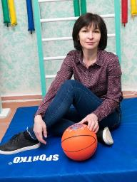
Фаховий модуль для професійної спільноти інструкторів з фізичного виховання ЗДО ВМТГ
Організація фізкультурно – оздоровчої роботи в ЗДО в умовах дії воєнного стану. Реалізація варіативної складової БКДО.
Взаємодія з батьками при організації фізкультурно-оздоровчої роботи в ЗДО під час воєнного стану.
Спікер: фізінструктор з фізичного виховання КЗ «ДНЗ №67 ВМР»
Наталія Лазуренко

Slide 2

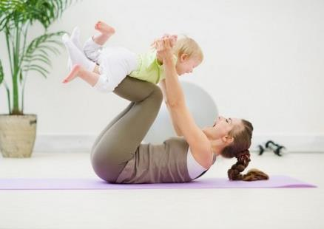
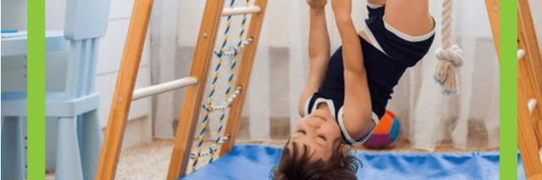
Взаємодія з батьками при організації фізкультурно-оздоровчої роботи в ЗДО.
Під час воєнного стану

Slide 3
1. Значення фізкультурно-оздоровчої роботи в житті дітей як основи їхнього розвитку, зміцнення здоров’я та соціалізації, особливо в умовах кризи.
Фізкультурно-оздоровча робота є невід'ємною частиною розвитку дітей. Вона не тільки забезпечує фізичне зростання, але й сприяє соціалізації, формуванню індивідуальності, а також зміцненню здоров’я. У кризові часи, такі як воєнний стан, важливість цієї роботи набуває додаткового значення, адже діти потребують підтримки та можливості знімати стрес.

Slide 4
2. Актуальність теми:
3. Мета та завдання роботи:
Під час воєнного стану діти потребують особливої уваги та підтримки, адже їхній емоційний стан може бути піддаваний великому стресу. Ситуація воєнного стану може негативно впливати на психологічний стан дітей та дорослих. Вони стають більш вразливими до емоційного стресу як внаслідок новин з фронту, так і через невизначеність майбутнього. Це підкреслює потребу у фізичних активностях, які допоможуть дітям та дорослим зняти напругу та переживання.
Визначити ефективні шляхи взаємодії з батьками, які сприятимуть успішній організації фізкультурно-оздоровчої діяльності в ЗДО. Виявити ефективні стратегії взаємодії з батьками для успішної організації фізкультурно-оздоровчої діяльності в умовах надзвичайної ситуації. Завданням є також формування міцних зв'язків між сім’єю та закладом дошкільної освіти.

Slide 5
5. Взаємодія з батьками:
4. Фізичне виховання як потреба:
Пояснення важливості фізичної активності для дітей, що сприяє зняттю стресу та емоційного напруження. Фізичні активності підтримують емоційний баланс дітей, сприяють розвитку координації та моторики, а також закладають фундамент для формування здорового способу життя. В умовах стресу, фізичні вправи допомагають вивільнити ендорфіни, які покращують настрій і підвищують загальний тонус.
Одним з ключових аспектів нашої роботи є встановлення відкритого каналу комунікації з батьками. Регулярні бесіди, зустрічі та он-лайн сесії допоможуть зрозуміти потреби родин і забезпечити зворотний зв'язок.
- Батьки є першими вихователями дитини. Їхня активна участь у процесах фізичного виховання формує у дитини позитивне ставлення до спорту і здорового способу життя.

Slide 6
6. Інформування батьків:
7. Залучення батьків до занять:
Систематичне інформування батьків про програми фізкультурних занять, їх мету і значення є необхідним. Важливо, щоб батьки знали, які саме вправи та активності проводяться, і як вони можуть підтримати своїх дітей в домашніх умовах.
Запрошення батьків брати участь у фізкультурних заходах зміцнює зв'язок родини з дошкільним закладом. Спільні активності можуть включати родинні спортивні свята, спортивні дні або заходи на свіжому повітрі.
Сьогодні в роботі з родинами вихованців ми часто використовуємо вираз «включення батьків», тобто залучення їх до активної участі в роботі дитячого садка. Тож нагадайте батькам, що вони — безпосередні учасники освітнього процесу й мають цікавитися методами нав­чання та виховання їхніх дітей, брати участь у різноманітних заходах.

Slide 7
8. Обізнаність щодо фізичної активності вдома:
9. Використання сучасних комунікацій:
Це можуть бути прості ігри або міні тренування, які вони можуть проводити разом із дітьми в обмежених умовах. (Пам’ятки, консультації)
Залучення цифрових платформ (мессенджери, соціальні мережі) для швидкого обміну інформацією та матеріалами.
У роботі з батьками доцільно використовувати онлайн-матеріали, розміщені на сайті МОН “Сучасне дошкілля під крилами захисту”, “THE LEGO FOUNDATION” — ігрові онлайн-взаємодії для дошкільнят.
На допомогу батькам дошкільників педагоги та дитячі психологи за підтримки МОН створили Telegram-канал “Підтримай дитину”(https://t.me/pidtrumaidutuny), де розміщено прості рекомендації, ігри та розвивальні вправи, які можна виконувати в сховищі, вдома чи під час евакуації.
Матеріали (ігри, вправи, завдання, аудіоказки, словесні ігри, завдання для артикуляційної гімнастики тощо) оновлюються щоденно. Всі публікації доступні для використання за наявності мобільного телефону та навіть нестабільного інтернету. Це допомагає вимушено.

Slide 8
10. Створення позитивної атмосфери:
11. Психологічний супровід:
Створення сприятливого середовища для активної участі батьків і дітей в фізичних діяльностях
є важливим аспектом. Необхідно заохочувати та підтримувати активність родин: створювати позитивні емоційні асоціації з фізичними вправами.
Надавайте рекомендації батькам щодо підтримки дітей у стресових ситуаціях через фізичну активність і релаксацію. Важливо, щоб батьки знали про техніки дихання, медитацію, асани з йоги, які можуть заспокоїти дитину.

Slide 9
12. Адаптація програм занять:
13. Оцінювання ефективності:
Надзвичайно важлива гнучкість у підходах до організації фізкультури – ключовий фактор. Програми занять повинні адаптуватися до умов навчання та самопочуття дітей, зважаючи на обставини воєнного стану.
Регулярне оцінювання результатів фізкультурно-оздоровчої роботи та участі батьків у ній дозволить вчасно коригувати напрямки роботи, щоб досягти найкращих результатів.

Slide 10
Висновок :
Наголошуючи на важливості спільної роботи для забезпечення фізичного розвитку дітей і їхнього благополуччя в умовах стресу і невизначеності, ми можемо створити якісне середовище для зростання й розвитку наших вихованців. Спільні зусилля батьків та вихователів забезпечать не тільки успішні заняття, але й зміцнять довіру і взаємодію між усіма учасниками навчального процесу.

Slide 11
Використана література:
Поради від ЮНІСЕФ - Корисні матеріали для батьків. https://www.unicef.org/ukraine/parents-children-support-during-military-actions?gad_source=1&gclid=CjwKCAjwoJa2BhBPEiwA0l0ImH7mRsjd1qTDZKeOXhJL0fcFp0EJtuX1fxgkbCNZUQj_P0SiYfFKGRoC8LgQAvD_BwE
Освіта. UA. Про методичні рекомендації щодо організації освітнього процесу в закладах дошкільної освіти в літній період. https://osvita.ua/legislation/doshkilna-osvita/86744/#google_vignette
Організація роботи ЗДО в умовах воєнного стану. https://naurok.com.ua/post/organizaciya-roboti-zakladiv-doshkilno-osviti-v-umovah-voennogo-stanu
Методичні рекомендації «Робота з батьками у воєнний та післявоєнний час». https://znayshov.com/News/Details/metodychni_rekomendatsii_robota_z_batkamy_u_voiennyi_ta_pisliavoiennyi_chas

Slide 12
Дякую за увагу!

